Slide 1

420s 👉 +3 660s 👉 +2 920s 👉 +1 1260s 👉 限时
BOSS 60%
小怪 63.3%
⑩ 3.0
⑦ 9.5
⑤ 1.8
沙通天
⑥ 5.0
④ 5.0
⑧ 3.0
闽歌行-同心
禄宇达-缠丝
军内统领
⑪ 5.0
③ 5.0
⑨ 3.0
② 5.0
⑭ 5.0
⑬ 3.0
⑫ 7.0
彭连虎
① 4.5
军内统领：5次全屏大狂暴，开局需震慑，定期打断，40%出随机盾
沙通天：不狂暴
彭连虎：5次转圈大狂暴
复活点
禄宇达-缠丝：远程-冲刺
闽歌行-同心：近战-连冲

Slide 2
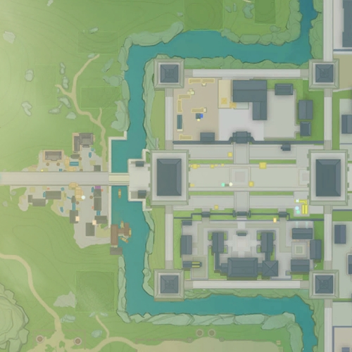
300s 👉 +3 540s 👉 +2 780s 👉 +1 1120s 👉 限时
BOSS 60%
小怪 72.4%
杨康
⑧ 6.2
⑥ 3.9
⑦ 7.3
① 5.4
⑤ 2.6
③ 6.7
⑨ 9.3
⑩ 11
复活点
④ 3.0
闽夕歌-同心
② 3.0
⑪ 1.5
计东潮：坚壁*3
⑬ 2.4
⑭ 2.4
⑫ 5.9
完颜承霖
⑮ 1.8
完颜洪烈
杨康：5次转大软狂暴，火圈需放人群外
完颜承霖：不狂暴，高伤全屏大，高伤地面波(贴近boss逃)，锁最远单位剑气(调整z轴逃)，高伤T面向半屏
完颜洪烈：不狂暴
闽夕歌-同心：近战-连冲
计东潮-坚壁：近战-高伤

Slide 3

360s 👉 +3 600s 👉 +2 840s 👉 +1 1200s 👉 限时
BOSS 60%
小怪 65.0%
① 6.5
郗辉-腐化
王府近卫
⑥ 6.5
⑦ 10.0
⑧ 10.5
⑨ 8.5
② 6.5
④ 3.5
郗辉-腐化
计东潮：坚壁
军内统领
彭连虎
复活点
计东潮：坚壁
郗辉-腐化
⑤ 6.5
计东潮：坚壁
③ 6.5
王府近卫：5次分散净化大软狂暴，偶需打断
军内统领：5次全屏大狂暴，开局需震慑，定期打断，40%出随机盾
彭连虎：5次转圈大狂暴
郗辉-腐化：近战-高伤
计东潮-坚壁：近战-高伤

Slide 4
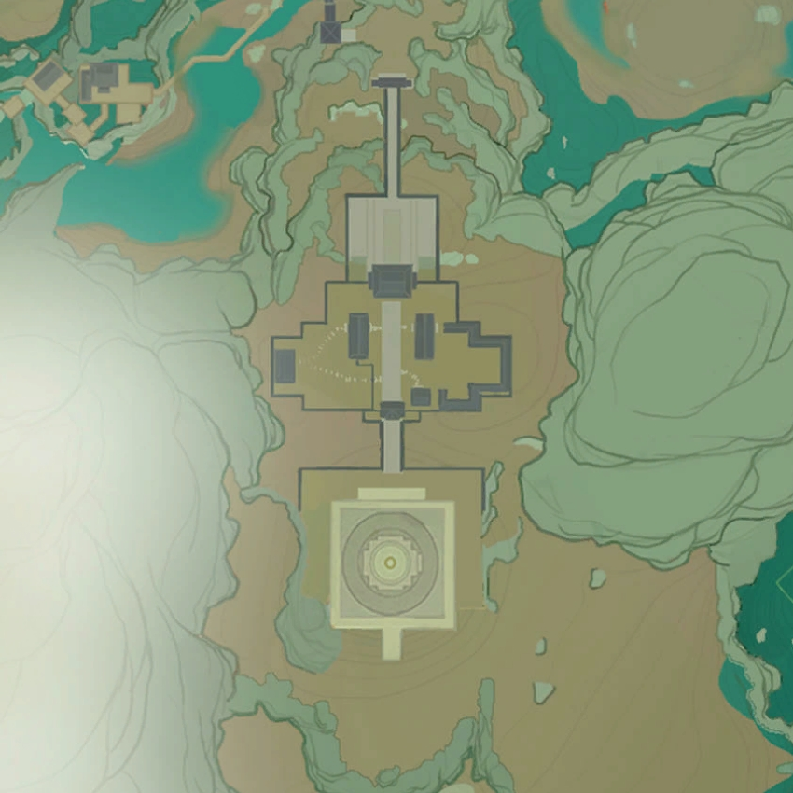
360s 👉 +3 600s 👉 +2 840s 👉 +1 1200s 👉 限时
BOSS 60%
小怪 71.3%
复活点
① 3.2
② 5.3
③ 6.9
王府近卫
⑤ 9.2
④ 13.2
禄宇达-缠丝
军内统领
⑥ 3.5
⑦ 3.8
鞠文方-惊雷
禄宇达-缠丝
⑦ 26.2
欧阳克
王府近卫：5次分散净化大软狂暴，偶需打断
军内统领：5次全屏大狂暴，开局需震慑，定期打断，40%出随机盾
欧阳克：5次召蛇大狂暴，有定期提示很快的全屏
禄宇达-缠丝：远程-冲刺
鞠文方-惊雷：近战-冲刺

Slide 5
420s 👉 +3 660s 👉 +2 920s 👉 +1 1260s 👉 限时
BOSS 60%
小怪 63.3%
⑩ 3.0
⑦ 9.5
①
👇
②
👇
③
👇
军+⑥
👇
⑦
👇
沙+⑩-⑪
👇
彭+⑭
⑤ 1.8
沙通天
⑥ 5.0
④ 5.0
⑧ 3.0
闽歌行-同心
禄宇达-缠丝
军内统领
⑪ 5.0
③ 5.0
⑨ 3.0
② 5.0
⑭ 5.0
⑬ 3.0
⑫ 7.0
彭连虎
① 4.5
3BOSS路线（7 波102%最稳路线，社恐友好，dps需求低）
军内统领：5次全屏大狂暴，开局需震慑，有定期打断机制，40%出随机盾
沙通天：不狂暴
彭连虎：5次转圈大狂暴
复活点
禄宇达-缠丝：远程-冲刺
闽歌行-同心：近战-连冲

Slide 6
300s 👉 +3 540s 👉 +2 780s 👉 +1 1120s 👉 限时
BOSS 60%
小怪 72.4%
①
👇
③
👇
④+⑤
👇
杨+⑥
👇
⑦
👇
⑨
👇
承+⑬
👇
洪+⑮
杨康
⑧ 6.2
⑥ 3.9
⑦ 7.3
① 5.4
⑤ 2.6
③ 6.7
⑨ 9.3
⑩ 11
复活点
④ 3.0
闽夕歌-同心
② 3.0
⑪ 1.5
计东潮：坚壁*3
⑬ 2.4
⑭ 2.4
⑫ 5.9
完颜承霖
⑮ 1.8
完颜洪烈
3BOSS路线（8波102.4%最稳路线，社恐友好，dps需求低）
杨康：5次转大软狂暴，火圈需放人群外
完颜承霖：不狂暴，高伤全屏大，高伤地面波(贴近boss逃)，锁最远单位剑气(调整z轴逃)，高伤T面向半屏
完颜洪烈：不狂暴
闽夕歌-同心：近战-连冲
计东潮-坚壁：近战-高伤

Slide 7
360s 👉 +3 600s 👉 +2 840s 👉 +1 1200s 👉 限时
BOSS 60%
小怪 65.0%
① 6.5
郗辉-腐化
王府近卫
⑥ 6.5
⑦ 10.0
⑧ 10.5
⑨ 8.5
② 6.5
④ 3.5
郗辉-腐化
计东潮：坚壁
军内统领
彭连虎
复活点
计东潮：坚壁
郗辉-腐化
⑤ 6.5
计东潮：坚壁
③ 6.5
③+④
👇
王
👇
⑤+⑥
👇
⑦
👇
军+⑧
👇
彭
3BOSS路线（6波103.5%最稳路线，社恐友好，dps需求低）
王府近卫：5次分散净化大软狂暴，偶有打断机制
军内统领：5次全屏大狂暴，开局需震慑，有定期打断机制，40%出随机盾
彭连虎：5次转圈大狂暴
郗辉-腐化：近战-高伤
计东潮-坚壁：近战-高伤

Slide 8
360s 👉 +3 600s 👉 +2 840s 👉 +1 1200s 👉 限时
BOSS 60%
小怪 71.3%
复活点
① 3.2
② 5.3
③ 6.9
王府近卫
⑤ 9.2
④ 13.2
禄宇达-缠丝
军内统领
⑥ 3.5
⑦ 3.8
鞠文方-惊雷
王府+③
👇
④
👇
军内+⑤
👇
⑦(打到80%停)
👇
欧阳克
禄宇达-缠丝
⑦ 26.2
3BOSS路线（5波约100%最稳路线，社恐友好，dps需求低）
欧阳克
王府近卫：5次分散净化大软狂暴，偶需打断
军内统领：5次全屏大狂暴，开局需震慑，定期打断，40%出随机盾
欧阳克：5次召蛇大狂暴，有定期提示很快的全屏
禄宇达-缠丝：远程-冲刺
鞠文方-惊雷：近战-冲刺

